Slide 1

Адресация в Интернете
9 класс

Slide 2
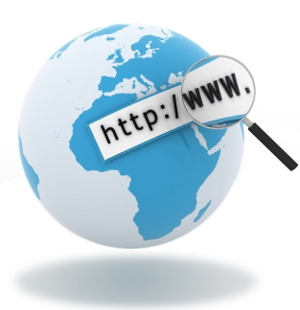
Для того чтобы в процессе обмена информацией компьютеры могли найти друг друга, в Интернет существует единая система адресации, основанная на использовании IP-адреса
Каждый компьютер, подключенный к глобальной сети Интернет, имеет свой уникальный 32-битный (в двоичной системе) IP-адрес

Slide 3
Количество IP-адресов в Интернет
Существует формула, связывающая между собой количество возможных информационных сообщений N и количество информации I, которое несет полученное сообщение: N=2^{I}
Легко подсчитать, что общее количество различных IP-адресов составляет более 4 миллиардов:
N = 2³² = 4 294 967 296

Slide 4
Интернет-адрес в двоичной и десятичной форме
Для удобства восприятия двоичный 32-битовый Интернет-адрес разбивается на четыре части по 8 битов и каждую часть представляется в десятичной форме. Десятичный IP-адрес состоит из 4 чисел в диапазаоне от 0 до 255, разделенных точками (например 215.168.34.32).
Двоичный | 11010111 | 10101000 | 00100010 | 00100000
Десятичный | 215 | 168 | 34 | 32

Slide 5
Система IP-адресации учитывает структуру Интернет, т.е. то, что Интернет является сетью сетей, а не объединением отдельных компьютеров. IP-адрес состоит из двух частей, одна из которых является адресом сети, а другая адресом компьютера в сети. Для обеспечения максимальной гибкости в процессе распределения IP-адресов, в зависимости от количества компьютеров в сети, адреса разделяются на три класса A, B, C. Первые биты адреса отводятся для идентификации класса, а остальные разделяются на адрес сети и адрес компьютера.

Slide 6
IP-адресация в сетях различных классов
Класс А | 0 |  |  | Адрес сети (7 бит) | Адрес компьютера (24 бита)
Класс B | 1 | 0 |  | Адрес сети (14 бит) | Адрес компьютера (16 бит)
Класс C | 1 | 1 | 0 | Адрес сети (21 бит) | Адрес компьютера (8 бит)

Slide 7
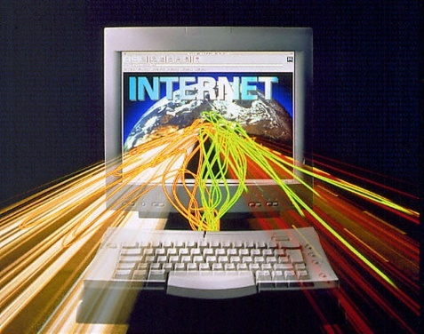
Например:
Адрес сети класса А имеет только 7 бит для адреса сети и 24 бита для адреса компьютера, т.е. может существовать лишь 2⁸=128 сетей этого класса, зато в каждой сети может содержаться 2²⁴=16 777 216 компьютеров.

Slide 8
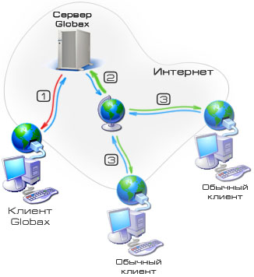
Классы сетей
IP-адрес сервера МТУ-ИНФОРМ записывается как 195.34.32.11.
Достаточно определить по первому числу IP-адреса компьютера, его принадлежность к сети того или иного класса:
адреса класса А – число от 0 до 127
адреса класса В – число от 128 до 191
адреса класса С – число от 192 до 255

Slide 9

Например, адрес компании МТУ-ИНФОРМ 195.34.32.11
Сервер компании находится в сети класса С, адрес которой 195.34.32, а адрес компьютера в сети 11.

Slide 10
Компьютеры могут легко найти друг друга по числовому IP-адресу, однако запомнить числовой адрес человеку трудно, и для удобства была введена Доменная Система Имен (DNS)
Доменная система имен ставит в соответствие числовому IP-адресу каждого компьютера уникальное доменное имя.
Домен – зона, участок

Slide 11
Принципы построения DNS
Система доменных имен построена по иерархическому принципу.
Первый справа домен (его еще называют суффиксом) – домен верхнего уровня, за ним домен – второго уровня и т.д.
Последний (первый слева) – имя компьютера.

Slide 12
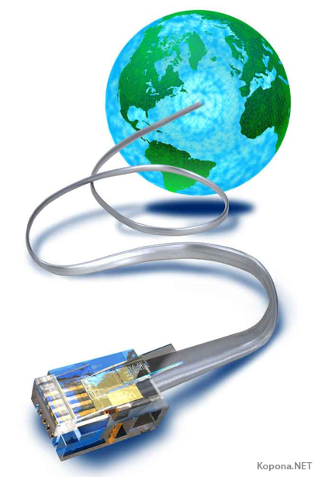
Домены верхнего уровня бывают географическими (двухбуквенными) или административными (трехбуквенными)

Slide 13
Некоторые имена доменов верхнего уровня
Административные | Тип организации | Географиче ские | Страна
int | Международная | ru | Россия
com, biz | Коммерческая | ca | Канада
edu | Образовательная | uk | Великобритания
net | Коммуникацион ная | de | Германия
org, pro | Некоммерческая | us | США
name | Персональная | jp | Япония
museum | Музей | au | Австралия

Slide 14
Доменные имена второго уровня географического типа распределяют национальные центры

Slide 15
Итоги урока
На том уроке мы узнали:
1. Каждый компьютер подключенный к глобальной сети Интернет имеет IP-адрес.
2. IP-адрес состоит из 4 байт или 32 бит.
3. В десятичной системе счисления IP-адрес состоит из четырех чисел разделенных точками (215.168.34.32).
4. Существует 3 больших класса компьютерных сетей A,B,C.
5. Доменная система имен (DNS).
6. Домены верхнего уровня: географический и административный.

